Slide 1
Μουσικό Σχολείο Πατρών
«Πάνω σε ξένα χώματα…..». Μια ταινία ιστορικής τεκμηρίωσης
Αναγνωστοπούλου Πηγή
Παναγιώτου Στέλλα
Παπανικολάου Εμμανουέλα, Α’ Λυκείου

Slide 2
Η γέννηση της αρχικής ιδέας:
Συμμετοχή στο Πρόγραμμα «Κύπρος-Ελλάδα-Ομογένεια: Εκπαιδευτικές γέφυρες». Συμμετοχή με δημιουργία σχετικού Βίντεο-Ταινία Τεκμηρίωσης.
Aνεύρεση θέματος για το βίντεο
Ομόφωνη απόφαση για την εργασία με στόχο την ευαισθητοποίηση του θεατή πάνω στο Κυπριακό πρόβλημα και αφετέρου τη βιωματική προσέγγιση ενός ιστορικού θέματος μέσω της προφορικής μαρτυρίας των συμμετεχόντων στην τουρκική εισβολή του 1974.

Slide 3
Η υλοποίηση της ιδέας:
Εξασφάλιση κατάλληλου ηλεκτρονικού εξοπλισμού (κάμερα, ηλεκτρονικά προγράμματα επεξεργασίας, κ.α.)
Εύρεση κατάλληλου υλικού (άλμπουμ φωτογραφιών, παλιές φωτογραφίες, κ.α.)
Καταγραφή ερωτήσεων για τη διαδικασία της συνέντευξης.
Δημιουργία πρωτότυπης μουσικής επένδυσης
Δημιουργία και καταγραφή προσχεδιασμένου λόγου για την αφήγηση.

Slide 4
Κατά την προετοιμασία του έργου: α’ μέρος.
Ηχογράφηση της μουσικής και του λόγου.
Τακτοποίηση του χώρου που επρόκειτο να διαδραματιστεί η ιστορία μας.
Τοποθέτηση υλικών και ηλεκτρονικού υλικού.
Προβάρισμα των προσχεδιασμένων κινήσεων, προκειμένου να ταιριάζουν με τη φωνή και όσα αυτή αφηγείται στο πίσω μέρος του βίντεο.
Άσκηση υποκριτικής προκειμένου να καταστεί αληθοφανής η ιστορία μας.

Slide 5
Κατά τη δημιουργία του έργου: β’ μέρος.
Στήσιμο του ηλεκτρονικού μας εξοπλισμού και πραγματοποίηση της συνέντευξης.
Επεξεργασία λαθών και κόψιμο σκηνών μέσω ηλεκτρονικών προγραμμάτων.

Slide 6
Οι πηγές και τα προγράμματα επεξεργασίας που χρησιμοποιήσαμε:
Πηγές:
Ιστοσελίδες με ιστορικό περιεχόμενο
Το διαδίκτυο, προκειμένου να γυρίσουμε μια σκηνή και να πληροφορηθούμε για το θέμα μας.
Εργασίες άλλων μαθητών που ασχολήθηκαν με την εισβολή του 1974.
Προγράμματα Επεξεργασίας:
Power Director – Movie Maker: για την επεξεργασία του οπτικοακουστικού υλικού.

Slide 7
Ευχαριστούμε τους:
Υπεύθυνους καθηγητές μας:
κ. Βοζαΐτη Γεώργιο, Φιλόλογο
κ. Καραπάνο Κωνσταντίνο, Πληροφορικής
Παιδίατρο Χατζηιωάννου Θεόδωρο (από τον οποίο πήραμε την συνέντευξη)

Slide 8
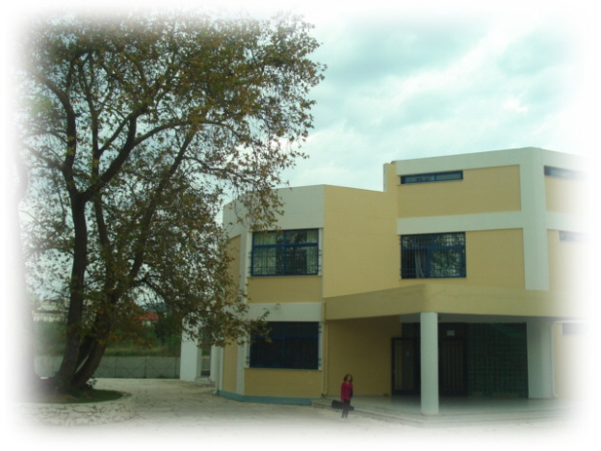
Ιστοσελίδα Μουσικού Σχολείου Πατρών
http://lyk-mous-patras.ach.sch.gr/
Πάνω σε Χώματα
Σας ευχαριστούμε για την παρακολούθηση!

